Slide 1
MOBİL UYGULAMALAR I Hafta 1
İÇERİK
Android Nedir?
İşletim Sistemlerine Göre Pazar Payı
Android Tabanlı Telefon Markalarına Göre Pazar Payı
Android Versiyonları
Android Studio Kurulumu
Android Studio’da Yeni Proje Oluşturma

Slide 2
ANDROID NEDİR?
Android*, mobil cihazlar ( tablet bilgisayarlar ve akıllı cep telefonları) için Google ve Open Handset Allience** tarafından kodlanmış Linux İşletim Sistemi tabanlı açık kaynak kodlu bir işletim sistemidir. Günümüzde artık giyilebilir cihazlar(saat), televizyon ve araba sistemleri için de uygulama geliştirilebilmektedir. Android işletim sistemi tarafından desteklenen uygulama uzantısı ".apk"dir. Android açık kaynak kodlu olması sebebiyle, aygıtların fonksiyonelliğini arttırmak için uygulamalar yazan ve geliştiren geniş bir geliştirici grubuna sahiptir.
Android işletim sistemli cihazlarda kullanılna bu uygulamalar her ne kadar çeşitli siteler üzerinden indirilebilse de en çok Google tarafından işletilen Google Play Android Market kullanılmaktadır.
Open Handset Allience, 2007 yılının sonlarında Android'i kurduğunu duyurmuştur. 2008'de piyasaya sürüldüğünde, birçok Android İşletim Sistemi Apache free-software ve Açık Kaynak Kodu lisansıyla geliştirilmeye açık hale gelmiştir.
Android, linux kernel üzerine inşa edilmiş bir mobil işletim sistemidir, bu sistemde ara katman yazılımı, kütüphaneler ve API c diliyle yazılmıştır. Uygulama yazılımları ise, apache harmony üzerine kurulu java-uyumlu kütüphaneler ihtiva eden uygulama iskeleti üzerinden çalışır.
*Android, eski Yunanca insan kelimesinden türetilmiş olup insansı gibi bir anlam ifade eder. Zeki canlı varlıklar tarafından yapılmış insansı makinelere verilen addır.
**Google’ın yanı sıra HTC, Sony, Dell, Intel, Motorola, Qualcomm, Texas Instruments, Samsung Electronics, LG Electronics, T-Mobile, Sprint, Nvidia ve Wind River Systems gibi şirketlerin yer aldığı birlik.

Slide 3
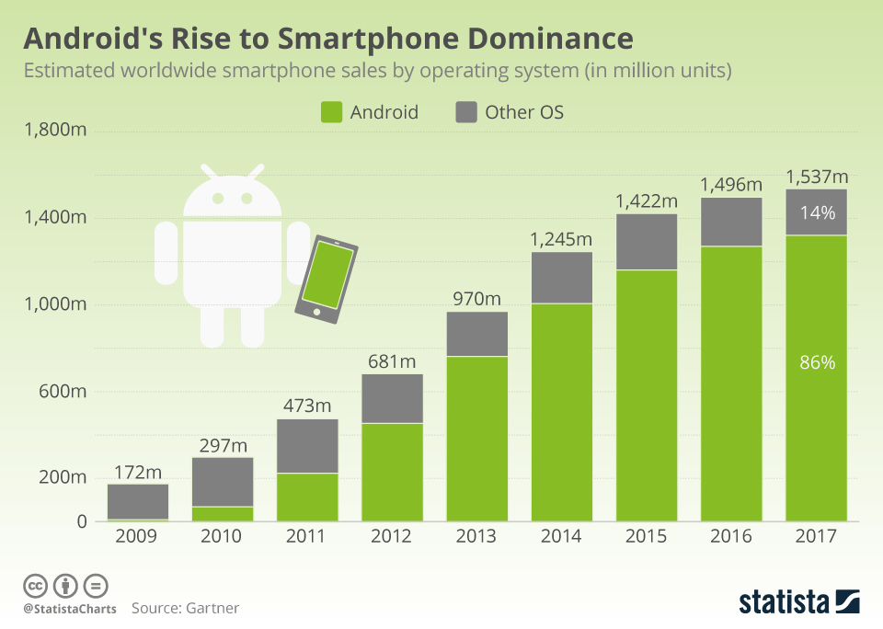
İŞLETİM SİSTEMİNE GÖRE PAZAR PAYI
Android işletim sistemine sahip akıllı telefonların pazar payı 2009’dan 2017’ye kadar artmıştır.

Slide 4
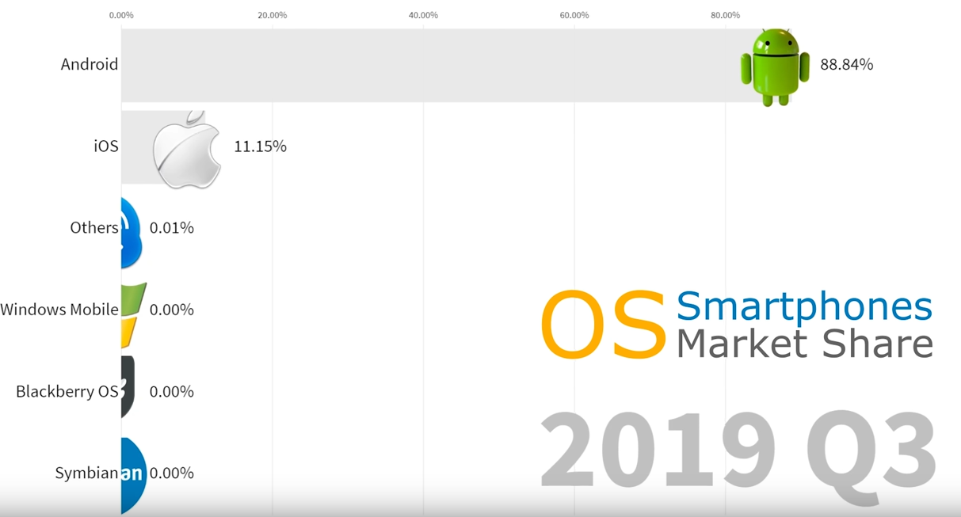
İŞLETİM SİSTEMİNE GÖRE PAZAR PAYI
Son yıllarda Android işletim sistemine sahip akıllı telefonların pazar payındaki artış hızı yavaşlamıştır ve pazar payı yaklaşık
%90 civarındadır. Aşağıda 2019 yılı 3. çeyreğinde işletim sistemine göre mobil telefonların pazar payı gösterilmektedir.
Son 10 yıldaki değişimini https://www.youtube.com/watch?v=HzkHlPa1wo8 adresinden izleyebilirsiniz.

Slide 5
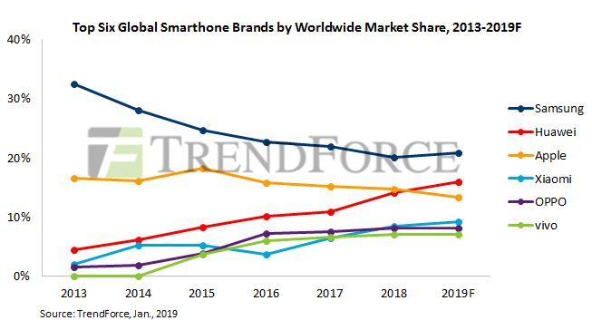
ANDROİD TELEFON MARKALARINA GÖRE PAZAR PAYI
Samsung’un lider olduğu Android akıllı telefonlar pazarına son yıllarda Huawei, Xiaomi, OPPO gibi farklı markalar girmiştir.

Slide 6
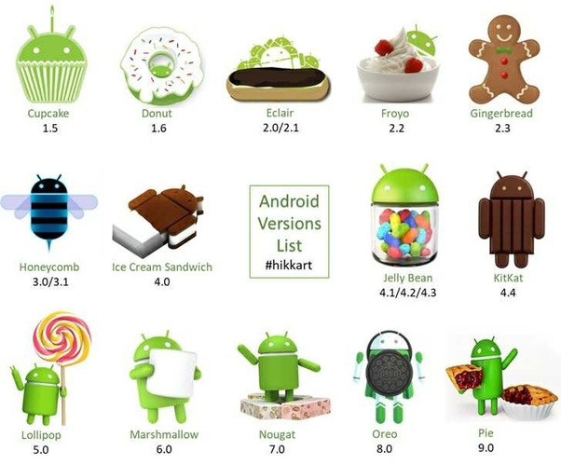
ANDROID VERSİYONLARI
Alpha ve Beta versiyonlarından sonraki Android versiyonlarına alfabetik olarak tatlı isimleri verilmektedir.

Slide 7
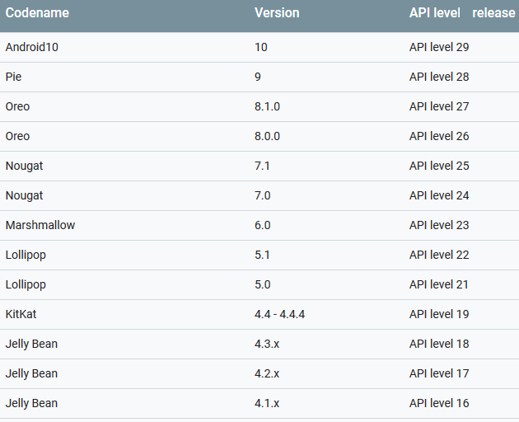
ANDROID VERSİYONLARI
Android versiyonları farklı API (Application programming interface)ler ile ilişkilidir. API (Application Programming Interface) yani Uygulama Programlama Arayüzü, bir uygulamanın/servisin/platformun (Örn. Youtube, Facebook, Google, WordPress, DigitalOcean, Ubuntu, Android, …) sahip olduğu yeteneklerin dışarıdan izin verilen sınırlandırmalar dahilinde kullanılabilmesini sağlayan yazılımdır.
Bir başka ifadeyle bir yazılımın, başka bir yazılımla iletişime geçmesi,
fonksiyonelliklerini kullanmasını sağlayan bir arayüzdür. API söz konusu
farklı türden yazılım unsurlarını, birlikte ortak bir noktada buluşturur.
Bunu somut bir örneğe benzetim şu videodan izlenebilir:
https://www.youtube.com/watch?v=s7wmiS2mSXY&t=1m5s
SDK (software development kit) veya yazılım geliştirme kiti, geliştiricilerin belirli işletim sistemleri için uygulamalar oluşturmak için kullandıkları indirilebilir bir araç setidir. Özetle bir SDK genellikle bir API veya uygulama programlama arayüzü ile dokümantasyon ve kütüphaneler içerir. Bir API de, yazılımın diğer yazılımlarla iletişim kurmasını sağlar.

Slide 8


API'nın herhangi bir sürümü (API Düzeyi tarafından belirtildiği gibi) kullanılarak geliştirilen bir Android uygulaması, Android platformunun sonraki sürümleriyle ve daha yüksek API düzeyleriyle ileriye doğru uyumludur.
Min sdk sürümü, uygulamanızın çalışabileceği en eski Android SDK sürümüdür. Genellikle bunun nedeni önceki API'lerle ilgili bir sorun, eksik işlevsellik veya başka bir davranış sorunudur.
Target (Hedef) sdk sürümü, uygulamanızın çalışmayı hedeflediği sürümdür. Bu çoğunlukla uygulamanızın pazarda kullanım için ne kadar güncel olduğunu göstermek içindir.
Minimum SDK daha düşük bir API seviyesi ile temsil ediliyorsa
(işletim sisteminin daha düşük bir sürümü) daha çok kullanılan
cihazı kapsayacaktır.
Minimum SDK daha güncel bir API seviyesi ile temsil ediliyorsa
daha az sayıda cihazı kapsayacaktır.
Daha yeni bir SDK, yeni APIler ve işlevsellikler barındırır.

Slide 9
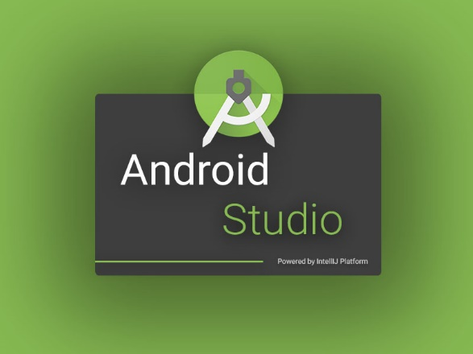

ANDROID STUDIO
Android Studio, Android uygulama geliştirme için IntelliJ IDEA tabanlı resmi Bütünleşik Geliştirme Ortamıdır (IDE). IntelliJ'in güçlü kod düzenleyicisi ve geliştirici araçları ile Android Studio Java ve Kotlin dillerinde uygulama geliştirme
imkanı sunar.
Android Studio’da mobil uygulama geliştirmeye alternatif olarak 2017’de Google tarafından geliştirilen açık kaynak kodlu bir mobil uygulama geliştirme SDK’sı olan Flutter tanıtılmıştır. Flutter Android ve iOS için uygulama geliştirmek ve Google Fuchsia işletim sistemi için uygulama geliştirmek için kullanılır.
Flutter’ı kullanarak geliştiriciler, her iki platformda da istenilen uygulamalar geliştirip, çapraz(cross) platformlu mobil uygulamalar geliştirerek hem maliyetten hem de zamandan tasarruf edebilirler. Arayüz tasarımcıları ise Flutter’ı kullanarak Android ve iOS platformlarına uygun, daha başarılı uygulamalar tasarlayabilirler. Flutter’da programlama
dili olarak Dart dilini kullanılmaktadır.

Slide 10
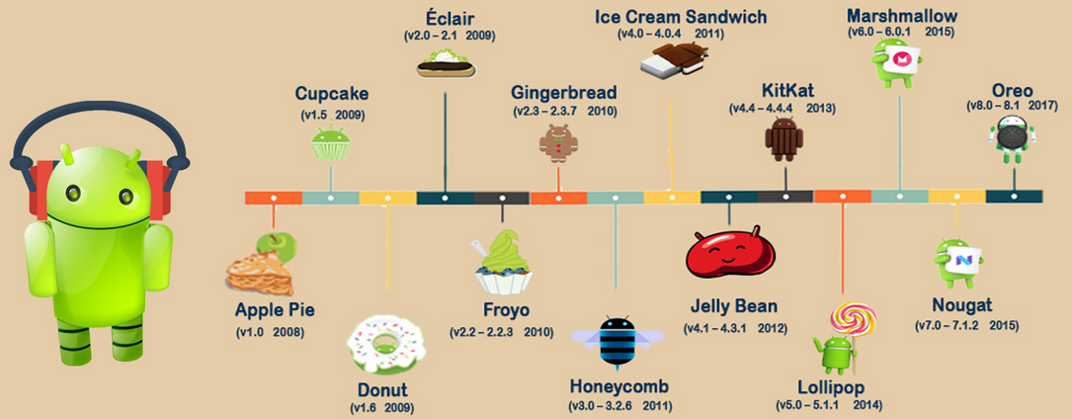
ANDROID VERSİYONLARI

Slide 11
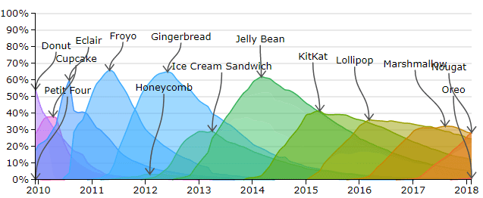
ANDROID VERSİYONLARI
Kullanım Oranları
Android işletim sistemi versiyonları çıktıkları andan itibaren önce zamanla yaygınlaşır, daha sonra
yeni versiyonların çıkmasıyla kullanım oranı azalır ve kullanımdan kalkar.

Slide 12
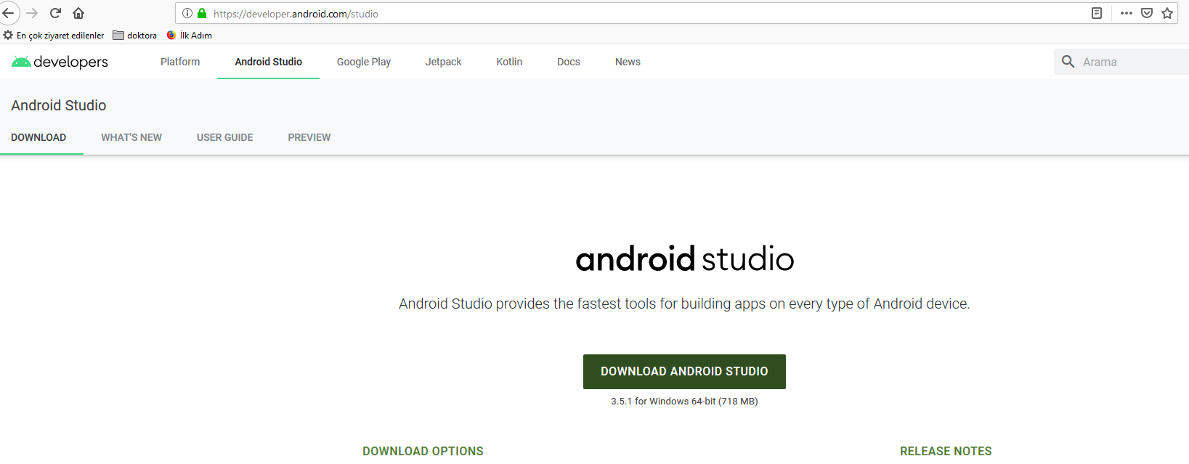
ANDROID STUDIO KURULUMU
Android Studio’yu yüklemek için resmi sitesi developer.android.com/studio ‘dan setup dosyasını indirip çalıştırmamız gerekir.

Slide 13
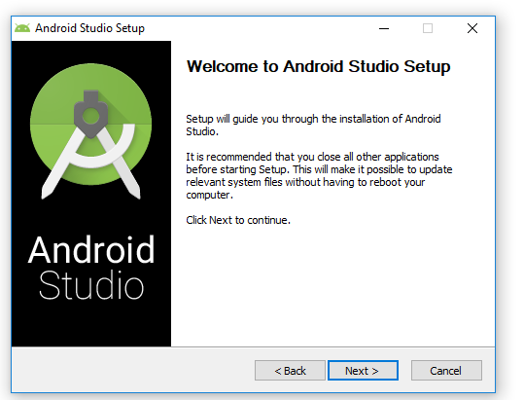
ANDROID STUDIO KURULUMU

Slide 14
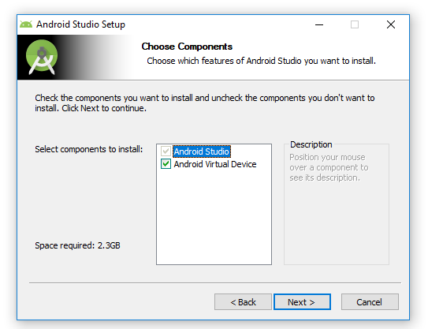
ANDROID STUDIO KURULUMU

Slide 15
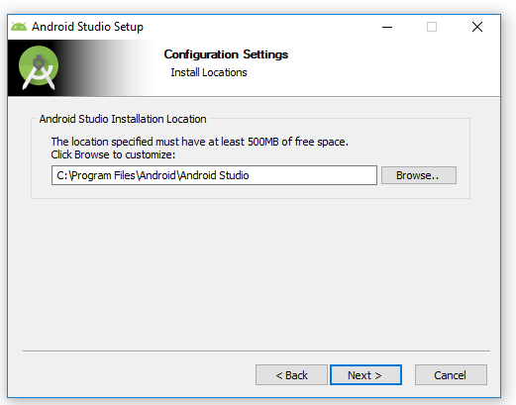
ANDROID STUDIO KURULUMU

Slide 16
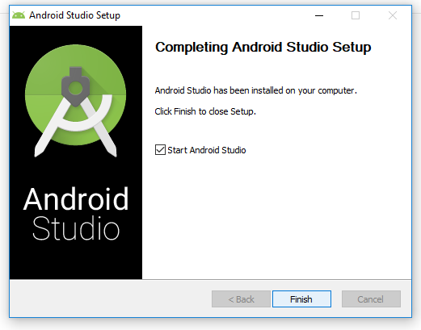
ANDROID STUDIO KURULUMU

Slide 17
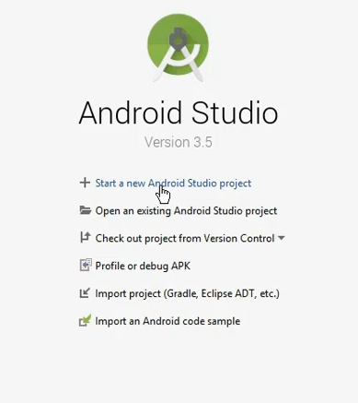
YENİ PROJE OLUŞTURMA
Yeni bir proje oluşturmak için; Start a new Android Studio project seçeneğini seçeriz.

Slide 18
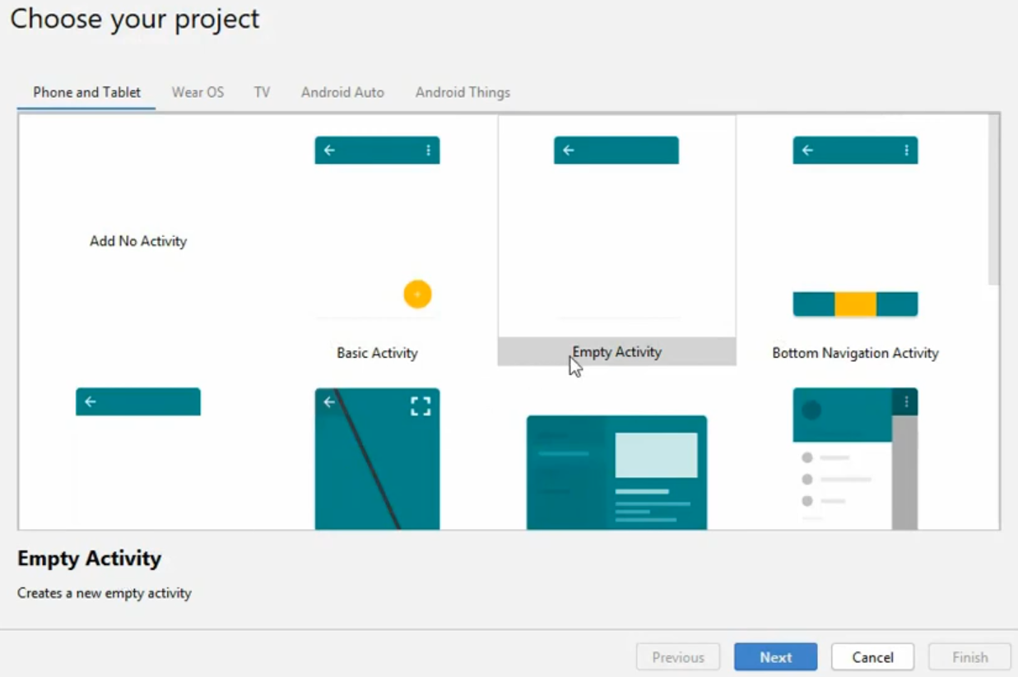
YENİ PROJE OLUŞTURMA
Hazır yeni proje aktivitelerinden Boş Aktivite olan Empty Activity’yi seçiyoruz.

Slide 19
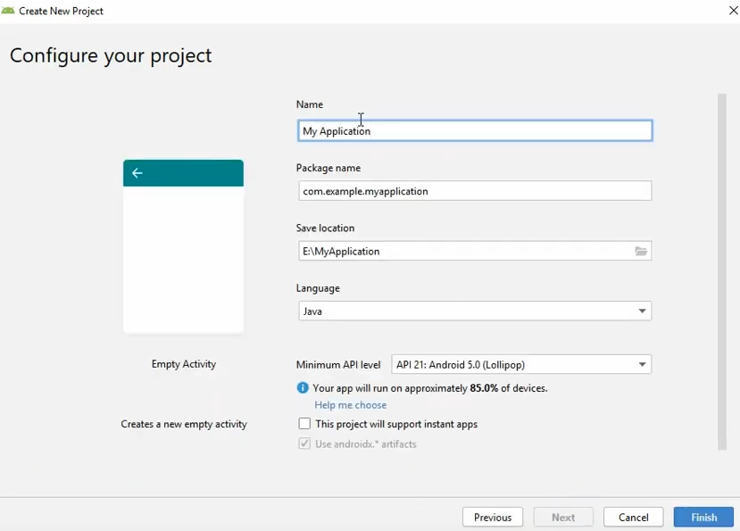
YENİ PROJE OLUŞTURMA
Proje adını değiştirmek ve uygulamanın çalışacağı minimum API seviyesini belirtmek istemiyorsak finish’e tıklarız.
(Uygulama adı ve API seviyesi, uygulamayı Play Store’da yayınlayacaksak önemlidir.)

Slide 20
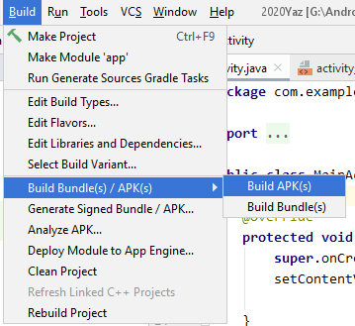
APK
APK dosyası Android Application Package Kit kelimelerinin baş harflerinden oluşmaktadır. Türkçe karşılığı olarak da Android Uygulama Paketi’dir. Android işletim sisteminde cihazlarda yardımcı yazılımlara, uygulamalara ve bunu Google Play Store’den indireceğiniz formata verilen isimdir.
Örneğin telefona indireceğiniz bir oyun için bu oyunu geliştiren kişi .apk uzantılı dosya ile hazırlar ve sunar. Siz de bu oyunu Google Play Store üzerinden .apk dosyası sayesinde telefonunuza indirebilirsiniz.
Android işletim sistemine sahip telefonlarda Google Play Store dışında da uygulamaya yükleyebilirsiniz, .rar yada .zip olarak bilgisayara indirebilir oradan telefona kurabilirsiniz. Ama güvenliğiniz için en uygun yol play store’dur.

